Slide 1
2021年全国甲卷历史试题评析及备考建议
刘松

Slide 2
特征综述
两大主旨：立德树人、家国情怀，贯彻试卷始终。
重视基础知识点：选择题24、27、31、33题都是纯知识点考察，
关注主干知识深度理解是近年来备课的核心要素。选修改革和人物，也都出自教材本身，高考选修回归教材的趋势相对明晰，也是体现对知识内容的高度重视。
强调时空观念:大部分选择都是结合时间信息进行素材处理，避免了学生靠纯粹的语文逻辑推理得分，回归了历史学科的本质特征考察。所以强化必要的时间背诵依然重要
命题角度有新意：选择25、26、28、32、34题都在已有的知识结构中寻找了新的命题角度。需要考生灵活思考，答案又没有超出常规套路。复习过程中要多注意素材的多元拓展，但是又不能过于求新求奇。
重视历史解释能力：每一个选择题都需要考生结合素材进行合理分析，纯粹的死记硬背只能解决31题一个话题。所以注重具体历史现象解读能力的培养，是平时复习的关键。
注重独立评价能力养成：材料题41、42题，分别考察新中国外贸发展、明朝卫所制度，两个素材都在学生常规学习之外，但答案又在核心知识之内，需要学生结合时代信息进行合理分析。

Slide 3
考点：先秦文化——百家争鸣（历史解释、时空观念、史料实证）
24．老子认为,“失道而后德,失德而后仁,失仁而后义,失义而后礼”。孔子则说,“不学礼,无以立”,要“非礼勿视,非礼勿听,非礼勿言,非礼勿动”这反映出,当时他们
A.反思西周的礼乐文化
B.迎合封建贵族政治诉求
C.主张维护夏商周制度
D.得到统治者的积极支持
A
一题一句：本来想重视的是文言文阅读理解。但是三个错项配的太过于直白，只要时代背景过关，一句都没读懂也能做对。

Slide 4
解析
A.材料中老子的意思是道没有了只能靠德，德没有了只能靠仁等等，递推结论是社会道德不好才考礼这样的强制约束，孔子则是突出礼的重要性，结合时代背景他们是从不同角度重新认识礼的价值，这个“礼”只能是周礼。只不过应该是一个反思，一个强化，答案只强调反思有些以偏概全。
B.结合时代背景可知，孔子和老子都不迎合封建统治者，迎合封建统治的是法家。
C.多了夏朝
D.同B，不符合老子、也不符合孔子

Slide 5
考点：秦汉政治——监察机制（历史解释、时空观念、史料实证）
25．汉代,中央各部门长官与地方各郡太守自行辟召属官,曾一度出现“名公巨卿,以能致贤才为高；而英才俊士,以得所依乘为重”的现象。能够保障辟召制度有效运作的是
A.分科考试选官制建立
B.监察体系的改进
C.郡国并行制度的完善
D.察举制度的实施
B
一题一句：简单历史现象解析。材料是选官制度运行良好，能起到效果保证作用的只有监察机制完善。

Slide 6
解析
A.隋朝
B.材料信息是豪门大族重视辟召，读书人凭借这个得到重视，说明选官机制运行良好。对此能产生保证效果的只能是监察制度完善。
C.材料信息不涉及郡和国相关问题。
D. 辟召并非察举制度常规流程，辟召制度也叫征辟，是专制统治者为了特殊需要延揽人才的制度，是察举制的补充。所以察举制的实施和辟召有效性无关。

Slide 7
考点：宋代文化——儒学影响（历史解释、时空观念、史料实证）
26．宋代盛行婚姻论财,遭到一些士大夫的批评。南宋理学家张栻认为,“婚姻结好,岂为财物？”甚至表示“治其尤甚者,以正风俗”。还有理学家强调婚姻是“合二姓之好”,上能事先祖,下可继后世。这反映了当时理学家
A.淡化婚姻中的宗族观念
B.意图维护礼教纲常
C.背离政府对民俗的引导
D.促成婚姻习俗变革
B
一题一句：常规理学评价考察。错项设计可以用无聊来形容，ACD基本一个意思，反对旧观念要走新路，而材料是走老路。婚姻主题全国卷高考这是首次涉及，也算是对社会热点的呼应吧。

Slide 8
解析
A.材料信息中包含“上能事先祖，下可继后世”，所以是重视宗族观念，而不是淡化。
B.材料信息是重视道德秩序，反对为钱财结婚。所以反映了维护礼教的意图。只是后半句材料出自《礼记》这算哪门子理学的主张？明明是继承前人成果
C.同A，结合时代背景可知，重视宗族应该和政府的要求是一致的，而不是背离。
D.同A，结合时代背景可知，这一观点不属于变革，而是延续儒学观念。婚姻变革是近代新文化运动以后才比较充分。

Slide 9
考点：明清政治——选官制度（历史解释、时空观念、史料实证）
27．明代,在浙江桐乡县,地方官员若出身进士,当地的秀才就“不胜谄事”,若出身举人,便随意提出要求,“苟不如意,便加词色犯之”。这现象反映出
A.官员士绅之间关系紧张
B.士人舆论左右地方政事
C.出身等级决定行政能力
D.科考功名影响官员威望
D
一题一句：一张卷子考两个选官的题，也是很重视这个话题了，去年就考过今年又来。材料信息相对直白，就是赤裸裸的鼓励学历“内卷”。

Slide 10
解析
A.材料只能反映士绅盲目崇拜文凭，不一定是关系紧张。一般而言士绅指的是地方上有文化、有宗族身份、有一定财富的群体，这个概念有点点为难了教育落后地区。
B.材料信息是地方读书人对不同出身官员的态度，不涉及政务，谈不上左右政事。
C.决定是绝对项不选。
D.材料信息直接解读就是这个意思。

Slide 11
考点：晚清统治——统治危机（历史解释、时空观念、史料实证）
28．1861年,慈禧发动政变处置政敌时,特别把“不能尽心和议”列为罪状。英国人在华创办的《北华捷报》称:“在这个特别的关头,我们要比我们同中国发生联系的其他任何时期,更有必要去支持帝国的现存政府。”由此可知
A.太平天国将面临更严峻的形势
B.清政府沦为洋人的朝廷
C.清廷顽固派势力地位得到加强
D.传统的外交体制被抛弃
D
一题一句：祺祥政变并非常规知识点，但是题目套路很简单，就是考察顽固派和外国反动势力勾结。顺道，太平天国是十周年热点，上次出现在卷子上是十年前。

Slide 12
解析
A.材料涉及的是政变，太平天国是叛变。
B.这是《辛丑条约》影响。
C.材料涉及历史事件是祺祥政变，对付的是八大臣，结果是慈禧掌握大权。材料信息是慈禧巴结外国人，外国人也乐意支持慈禧，得出的结论是在中外反动势力勾结维护了顽固派统治。
D.材料信息不能看出外交体制。外交体制的变化是被迫由传统的宗藩外交转变为近代条约外交，在近代中国这是一系列不平等条约和清政府外交转型带来的结果

Slide 13
考点：近代革命历程——无产阶级探索（历史解释、时空观念、史料实证）
29．1921年2月,蔡和森写信给陈独秀,讨论马克思学说与中国无产阶级的关系时称:“西方大工业国的无产阶级常常受其资本家的贿买、笼络而不自觉?此所以社会革命不发生于资本集中、工业极盛、殖民地极富之英、美、法,而发生于殖民地极少、工业落后之农业国俄罗斯也。”他意在强调
A.社会革命不会发生在发达资本主义国家
B.无产阶级受资本家笼络而失去革命动力
C.中国已经具备了进行无产阶级革命的客观条件
D.俄国以城市为中心的革命道路不适合中国国情
C
一题一句：建党百年热点话题。无论材料还是答案都没有什么新意，常规考察无产阶级革命的条件是

Slide 14
解析
A.材料信息是相较发达国家，落后国家更能搞成革命，而不是说发达国家就不会有革命，“不会”一词太绝对。
B.同A，“失去”一词太绝对。
C.材料用俄国举例，想说明的就是落后国家具备无产阶级革命条件，结合时代背景自然是说中国。
D.材料信息不能革命道路问题，这是典型的正确但无关材料的选项。

Slide 15
考点：近代经济——工业化历程（历史解释、时空观念、史料实证）
30．表11931~1934年中国钢铁业情况表单位:吨
根据表1可知,当时
A.中国民族工业失去发展空间
B.民族企业规模日益萎缩
C.国民政府实业政策无甚成效
D.中国工业基础薄弱落后
D
年份 | 铁砂产量 | 铁砂及生铁输出量 | 钢铁消费量 | 钢铁输入量
1931 | 1840279 | 831652 | 804000 | 557625
1932 | 1839212 | 758441 | 404000 | 430655
1933 | 1903466 | 992521 | 694000 | 525673
1934 | 2135031 | 864107 | 770000 | 617726
一题一句：常规进出口数据分析题。不仅要注意数值大小，还要注意进出口项目内容。

Slide 16
解析
A.“失去”一词太绝对。
B.“日益”一词太绝对，而且材料就不是萎缩，顶多叫发展缓慢 。
C.国民政府的实业改革是1936年才开始的，政策无效就无从谈起。
D.材料信息是出口原材料——铁砂，进口制成品——钢铁，自然是反映工业落后，沦为原料产地和商品倾销地。

Slide 17
考点：改革开放新时期——计划与市场关系（历史解释、时空观念、史料实证）
31.1982年12月《人民日报》报道,浙江义乌某供销社在改革后,改变了过去“上面来货多少,下面供应多少”的状况,主动深入农户了解他们对生产资料的需求情况,采购农民所需物资;许多职工还积极寻找经营门路,开拓新的市场。出现这一现象是由于
A.计划与市场的关系得以理顺
B.经济责任制逐步实行
C.城市经济体制改革全面展开
D.现代企业制度的确立
B
一题一句：去年就三个题都是80年代，今年又来，典型反押题的意思。考察方式依旧简单，还是那句话现代中国一定要背精确时间。

Slide 18
解析
A.1992建立社会主义市场经济算是基本理顺。
B.材料信息是供销社积极性上升，对应时期的经济改革只能是经济责任制。这个词有点新意，但不稀奇，因为农村当年搞的叫家庭联产承包责任制，那个是土地，这个是生产资料，仅此而已。
经济责任制，是我国实行责任、权利和利益紧密结合的生产、经营管理制度。主要有国家和企业之间的经济责任制、各经济单位之间的经济责任制、企业内部的经济责任制以及农村集体经济中的经济责任制等。核心是实行物质利益原则，企业经济收入和个人劳动报酬同工作成果直接挂钩，从而做到各司其职，各负其责，有责，有权，有利，有罚。
C.1984。
D.1984开始逐步确立。

Slide 19
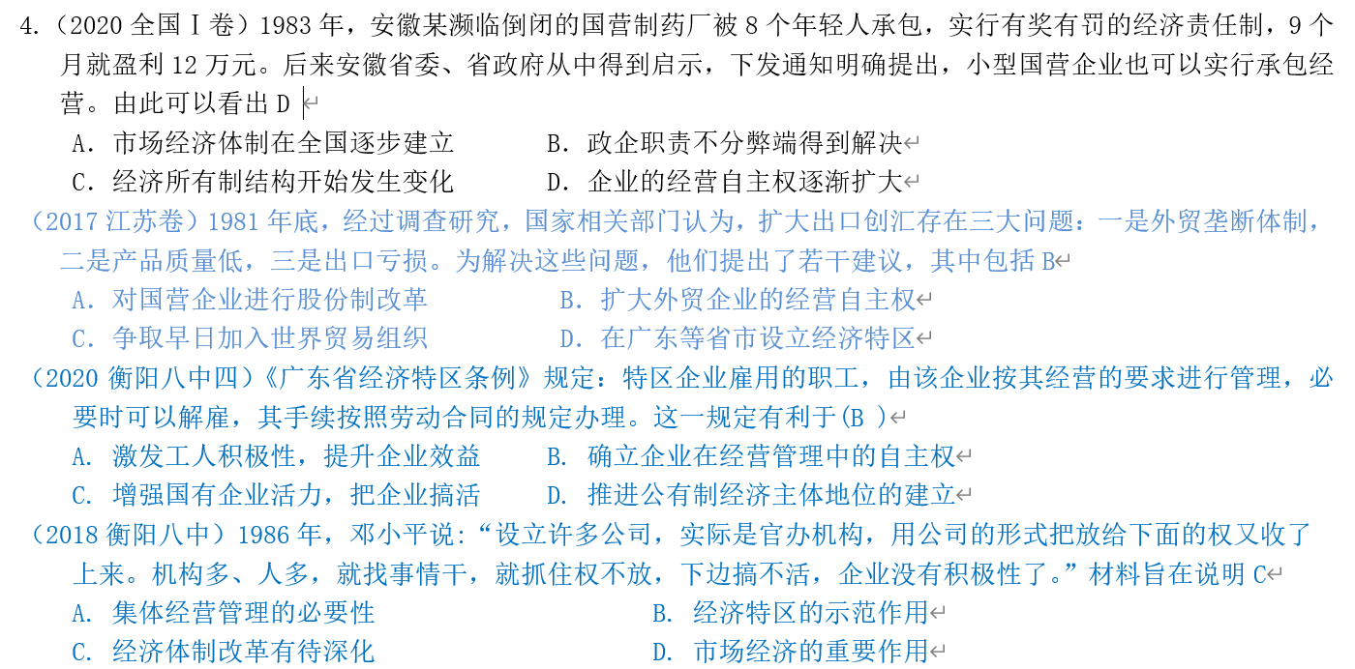
近似真题

Slide 20
考点：雅典民主——司法（历史解释、时空观念、史料实证）
32.古希腊阿里斯托芬在一部作品中写道,雅典某陪审员对他儿子记。徳那里,“就有人把盗窃过公款的温柔的手”递给他,并向他鞠躬:经过这么一恳求,他的火气也就消了,随即进入法庭。这可以用于说明,在古代雅典
A.司法审判不能体现民意
B.民主政治制度已趋于完善
C.直接民主无法确保正义
D.公民法注重调解经济纠纷
C
一题一句：高考其实挺爱考雅典司法的，这是第三次出现了。主题都是吐槽不公正，毫无新意。算个民法典热点话题关注吧。

Slide 21
解析
A.雅典司法是陪审法庭负责，肯定能体现民意，但是不一定体现公正。
B.材料是司法问题，并非政治问题。
C.材料信息是法官因为对方的恭敬而改变了心态，说明司法容易受主观情绪影响。而这个司法制度是民主的产物，所以结论是直接民主不利于公平正义的保证。不过个人觉得这个材料和答案之间的关系比较牵强，太过于间接。
D.材料信息是贪污问题，不是社会经济问题。

Slide 22
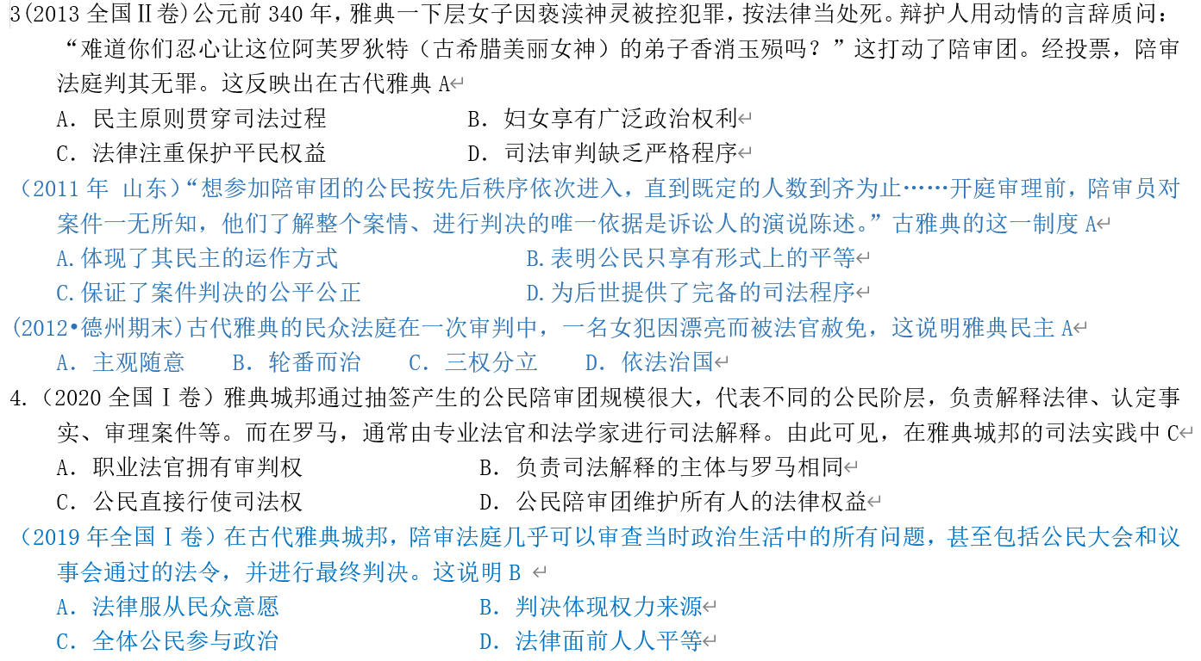
近似真题

Slide 23
考点：社会主义道路——巴黎公社（历史解释、时空观念、史料实证）
33.1871年,巴黎公社建立后,当时在巴黎的俄国革命者拉甫罗夫说:这次革命“与其他革命迴然不同”,革命领导者都是“无名的人”“法国最有名望的人物所不敢做和不能做成的事情”,这些普通人却轻而易举地做成了。据此可知,巴黎公社
A.建立了稳固的工农联盟
B.废除了君主专制制度
C.体现工人政权鲜明特征
D.深受俄国革命的影响
C
一题一句：周年热点事件。简单材料信息提取，错项安排过于乏味。

Slide 24
解析
A.巴黎公社没有建立工农联盟。
B.这时的法国君主专制是被第三共和国结束的，原因是普法战争法国战败第二帝国被国防政府取代。
C.材料信息是巴黎公社参与者都是普通民众，结合所学的合理推论是工人阶级争取建立自己政权。
D.俄国还没有革命。

Slide 25
考点：社会主义道路——列宁时期（历史解释、时空观念）
34.苏俄国内战争时期,在察里津和卡卢加一带,当地苏维埃政权没有禁止粮食的自由贸易,而是向贩粮者征税,用于支援战争和救济饥民。这一史实可用来说明,当时苏俄
A.粮食短缺问题得到解决
B.自由贸易成为经济活动常态
C.战时经济措施存在弊端
D.粮食税已经代替余粮收集制
C
一题一句：常规战时共产主义政策缺陷考察。记得战共缺点是从农民那拿走太多，新经济政策好处是调动积极性。

Slide 26
解析
A.只能叫战时的粮食需要得到解决，不能说解决了粮食短缺，粮食短缺只能用生产力发展来解决。
B.新经济政策在斯大林时期实际上被停止了，所以自由贸易并没有成为常态。
C.材料信息是在战时共产主义时期依然存在粮食贸易，侧面说明了战时共产主义政策不能满足人民的日常需要，政府不得不允许自由贸易存在，这体现了战时的经济措施有弊端。
D.1921年以后才有新经济政策，而且是正常恢复了自由贸易，并不是“没有禁止”，所以“代替”这一推论不成立。

Slide 27
考点：资本主义道路——经济危机（历史解释、时空观念）
35.1930~1931年,组约市儿童餐厅提供的廉价午餐数量猛增,曾在1917~1918年因战争而畅销的香烟产量再次剧增,许多穿着整洁西装的商贩在街头兜售苹果,也成为城市一景。这反映出,当时美国
A.经济危机持续加深
B.社会矛盾趋于缓和
C.新政取得良好成效
D.福利制度已经确立
A
一题一句：吐槽资本主义发展缺陷是近年的常规操作。经济危机加深的话题重复了前年的考点。

Slide 28
解析
A.材料反映的是廉价午餐和体面的人在街边卖货，说明经济困难，就业形势严峻，反映了危机加深。
B.材料现象是人民生活困难只能说明矛盾激化，不能说明缓和。
C.新政开始于1933年
D.福利制度是国家保障人民最低生活水平，材料完全不体现这一信息。

Slide 29
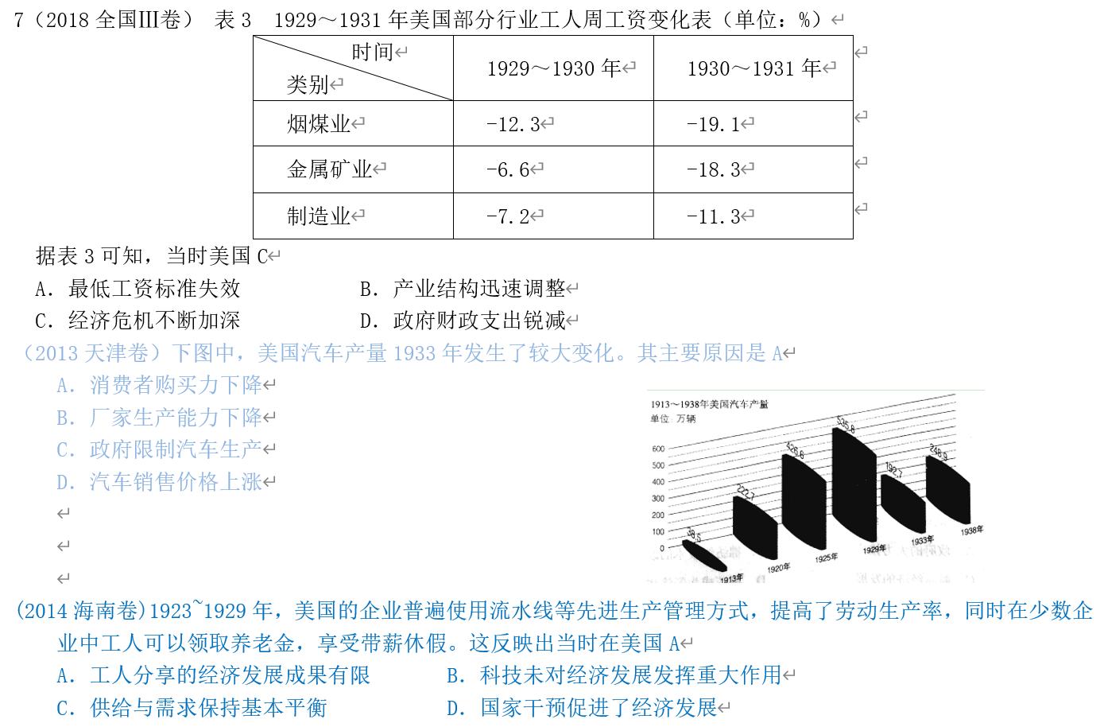
近似真题

Slide 30
提取材料信息，结合时代特征进行基本评价——现代中国外交与外贸（历史解释、时空观念、唯物史观）
(1)根据材料一、二并结合所学知识,分析20世纪50年代前期美英对华贸易政策存在异、同的原因。(10分)
(2)根据材料三,概括1950~1957年中国进出口贸易的特征。(7分)
(3)根据材料并结合所学知识,评价20世纪50年代前期中国的对外贸易政策。(8分)

Slide 31
提取材料信息，结合时代特征进行基本评价——现代中国外贸（历史解释、时空观念、家国情怀）
41.阅读材料,完成下列要求。(25分)
材料一中华人民共和国成立前夕,美国制定了严格管制对华贸易的政策。尽管英国也要“防止共产主义的扩张”,但由于香港是东亚的转口贸易中心,英国不愿对除军火外的其他物资实行严格控制。1950年12月,美国对中国大陆、香港、澳门实行全面禁运。在美国一再施压下,英国同意对战略物资实行有选择台禁添中朝解一战争结束后,包括英国在内的盟国要求放松对华贸易管制,但美国这一政策在艾森豪威尔政府任内一直保持下来
——摘编自陶文钊等《中美关系史》
材料二1955年,对外贸易部部长讲道,五年多来,我们在中央和毛主席正确领导下贯彻了和继续贯彻着下列基本政策:进口与出口政策必须贯彻发展生产促进国家工业化的原则;稳步发展同苏联和各人民民主国家的贸易,同时根据平等互利的原则采取争取利用与斗争、分化相结合的策略,积极开展对资本主义国家的贸易加强国营对外贸易企业,实行对私营进出口商的社会主义改造。
——摘编自《中华人民共和国经济档案资料选编》

Slide 32
材料三
表2中国进出口贸易总额计划完成情况单位:亿元
——据《中华人民共和国经济档案资料选编》
 | 1950 | 1952 | 第一个五年计划时期
 |  |  | 1953 | 1954 | 1955 | 1956 | 1957
进出口国别总额合计 | 41.54 | 64.61 | 80.92 | 84.72 | 109.80 | 108.65 | 104.50
苏联及人民民主国家 | 13.94 | 52.50 | 62.44 | 69.39 | 90.16 | 81.60 | 70.00
其中:苏联 | 12.86 | 40.44 | 47.82 | 49.07 | 68.02 | 57.91 | 51.86
亚非及西方国家 | 27.60 | 12.11 | 18.48 | 15.33 | 19.64 | 20.05 | 27.50
其中:西方国家 | 14.87 | 1.59 | 7.08 | 5.01 | 7.42 | 9.69 | 11.37

Slide 33
(1)根据材料一、二并结合所学知识,分析20世纪50年代前期美英对华贸易政策存在异、同的原因。(10分)
(1)同的原因:冷战的局势,意识形态一致,朝鲜战争的影响
异的原因:美国实力强大,企图称霸世界;英国实力削弱,香港是东亚贸易中心,全面禁运损害英国利益；中国的态度与策略。

Slide 34
解析
第一问，美英对华政策的异同主要来自时代背景运用，结合所学可知20世纪50年代，冷战是主要的东西方关系主题，英美是同一阵营是常识信息；材料涉及军火主题，因而关联朝鲜战争影响。相同原因不难得出。
不同的原因则需要结合常识信息组织答案。二战后美国势力强，英国实力弱是基本特征；香港问题材料给出了提示——“香港是东亚的转口贸易中心”。政府态度则直接来自材料——“采取争取利用与斗争、分化相结合的策略”。

Slide 35
(2)根据材料三,概括1950~1957年中国进出口贸易的特征。(7分)
(2)进出口总额增加较快;
以苏联和人民民主国家为主,其中以苏联为主体;
与西方国家的贸易经历低谷后又逐渐增加,但所占比例较低。

Slide 36
解析
第二问，基本来自材料信息观察。表格第一行信息可以直接得出总额迅速扩大这一特点。对比第二、三行信息和第一行总数，可以得出“以苏联和人民民主国家为主,其中以苏联为主体”，对比第五行信息和第一行可以得出“所占比例低”，横向观察低五行信息可以得出西方国家由高到低再到高。

Slide 37
(3)根据材料并结合所学知识,评价20世纪50年代前期中国的对外贸易政策。(8分)
(3)体现了党的正确领导;
逐步建立了适应国内经济建设需要的对外经贸体制;
促进了国民经济恢复和发展，有利于社会主义工业化和社会主义改造；
符合独立自主的和平外交攻有利于突破西方国家的经济封锁；
体现了政策的原性与活性。

Slide 38
解析
第三问，根据材料三“我们在中央和毛主席正确领导下”可以得出党的正确领导，根据材料主题可以推论建立对外经贸体制，根据时代背景可以得出贯彻独立自主的和平外交、突破西方封锁、促进国民经济的恢复与发展。政策的灵活性与原则性则属于合理的抽象概括，学生较难得出，需要平时多积累总结性评价素材。

Slide 39
一题一句
这个题的关键是熟悉时代特征，才能较好的组织原因和影响类的答案。对材料信息的运用相对间接，要求学生有较为灵活的信息提取和知识关联能力。
番外
概括类题型就一句话：一句一句用材料，不漏过一点信息。尽可能全面、细致、准确的挖掘材料。
评价类题型，背景多熟悉时代特征模板，影响、意义多积累素材。总结性评价和分点评价需要灵活配置，一般以分点评价为主。

Slide 40
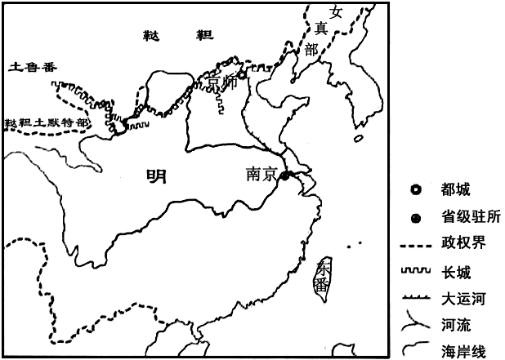
运用所学主干知识得出合理看法并加以说明（历史解释、史料实证、时空观念、家国情怀）
42.阅读材料,完成下列要求。(12分)
材料 卫所,明代常备军军事组织。明代在各要害地方皆设卫所,屯驻军队,若干府划为一个防区设卫,卫下设所。卫所集中分布区城与明代的政治、经济、国防等有密切关系
图5明万历年间疆域示意图(局部)
根据图5并结合所学知识,在答题卡的地图中标示出明代卫所集中分布的区
域,并说明集中分布的理由。（要求:只需标示出明代卫所的一个集中分布区域;在答题卡的地图中用斜线////明确标示,理由准确充分,表述清晰。）

Slide 41
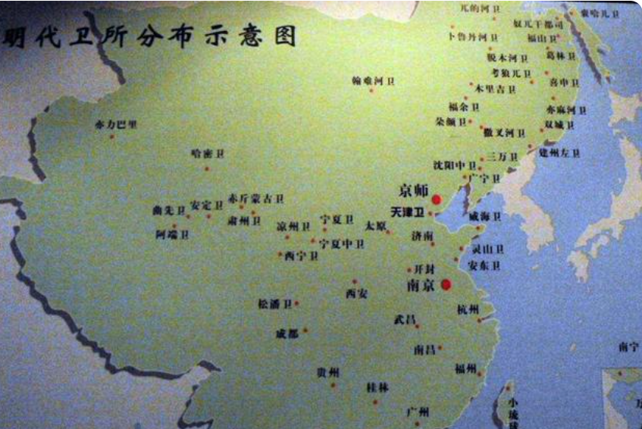
我写的，不是标答。
就不给大家标注斜线了，直接给大家看卫所集中分布的区域有哪些
集中分布区域：山海关以东以北，长城沿线
集中分布理由：耕战结合，减少补给压力，减轻财政负担；加强对东北地区的控制，巩固边防；明末女真壮大隐患严重；集中分布有利于应对突发军情。

Slide 42
解析
今年的小论文新意比较大，上来容易蒙圈。一定要心平气和的记得，所有小论文就是评价分析题，不是背景就是影响，要不就是背景加影响，这个题仅限于背景。稳定心态以后，其实题目就没有乍看上去那么难了。需要认真思考明末的时代背景：万历多年不上朝、宦官干政、财政困难、军备废弛、女真崛起、张居正改革等等，尽可能关联合理信息组织答案。

Slide 43
一题一句
今年的小论文是比较有新意的一年，和前两年全国2卷的风格有点像，材料出奇，形式出新，答题套路是一样的——材料素材+时代背景。把历史能力运用于实际问题的解决是很好的方向，真正体现了知识调用和独立分析能力，只是难度对于基础弱的学生来说偏大了一些。

Slide 44
45.[历史——选修1:历史上重大改革回眸](15分)
材料
地方行政制度改革是北魏孝文帝改革的重要内容。北魏前期，在少数民族聚集的地区广设军镇，相当于州，镇下置戍，相当于郡，对所在地区实行军事控制。孝文帝为推行均田制、三长制，下令将全国分为38州，除北方边境地区外，中原各地全面裁撤镇、戍，改为州、郡、县，地方管理回归汉晋体制。孝文帝还将州、郡、县依所管地区大小、民户多少等，各分为上、中、下三等，各等级地方长官的品级不同，其下所设属员多少也有相应的差别，规定地方长官“依户给俸”，即据民户多少确定俸禄；又将州刺史带将军号的办法推而广之，各州刺史、各郡太守例加将军号，将军府僚属纳入吏部管理，实际管理一州一郡行政事务，这为隋朝时将地方官吏全部纳入朝廷管理奠定基础。“依户给俸”在孝文帝以后停用，而地方行政机构分为三等九级，直到唐代一直没有改变。
——据《魏书》等
(1)根据材料并结合所学知识,概括孝文帝地方行政制度改革的主要内容。(8分)
(2)根据材料并结合所学知识,简析孝文帝地方行政制度改革的意义。(7分)

Slide 45
答案
45.
(1)改镇、成为州、郡、县,由军事管控变为正常行政化管理;
地方行政机构分等级,据民户多少给予傣禄;
中央对地方官吏加强管理;
改宗主督护制为三长制。
(2)实现了统一的行政管理,推动了北魏政权的转型;
使均田制得以顺利推行,促进了北方社会经济发展；
有利于整顿吏治,加强中央集权；
影响了隋唐地方行政制度。

Slide 46
解析
（1）根据“除北方边境地区外,中原各地全面裁撤镇、成,改为州、郡、县,地方管理回归汉晋体制”可以得出“改镇、成为州、郡、县,由军事管控变为正常行政化管理”；根据“各分为上、中、下三等……即据民户多少确定俸禄”可以得出“地方行政机构分等级,据民户多少给予傣禄;”根据“全部纳入朝廷管理”可以得出“中央对地方官吏加强管理”；根据所学可以推论“改宗主督护制为三长制。”
（2）结合所学可知北魏孝文帝改革的主要目的是汉化，再结合材料“这为隋朝时将地方官吏全部纳入朝廷管理奠定基础”，可以得出“实现了统一的行政管理,推动了北魏政权的转型;”、“影响了隋唐地方行政制度。”和“有利于整顿吏治,加强中央集权；”结合所学知识均田制的价值是稳定小农经济，可以得出“使均田制得以顺利推行,促进了北方社会经济发展；”

Slide 47
46.[历史——选修3:20世纪的战争与和平](15分)
材料
1980年9月，两伊战争爆发。联合国安理会呼吁停战，和平解决争端。1982年7月，安理会敦促交战双方停火撤军，并派遣观察团进行监督。1983年5月，联合国派特派团访问两伊境内遭受军事攻击的平民区；1984年3月，又派出调查团前往调查是否使用化学武器，再次呼吁停火；6月，安理会谴责了对来往科威特和沙特各港口商船的攻击。在战争期间，美苏等国向两伊提供了大量武器，插手地区事务。1987年7月20日，安理会通过598号决议，要求两伊立即停火、撤军、交换战俘及和平解决冲突，并决定首次引用联合国宪章第39、40条的规定，即如有一方拒绝执行，安理会将“开会审议确保决议获得遵守的进一步措施”。次日，伊拉克宣布予以接受。在各方压力下，1988年7月18日，伊朗宣布接受598号决议。8月20日，双方正式停火，长达8年的两伊战争结束。
——摘编自彭树智主编《中东国家通史》等
(1)根据材料并结合所学知识,说明联合国安理会通过598号决议的背景。（9分）
(2)根据材料并结合所学知识,评价联合国在调停两伊战争中的作用。(6分)

Slide 48
46．（15分）
（1）此前多次调解无效；
交战双方损耗巨大，伤亡惨重；
战争影响到非交战国，造成地区局势动荡；
美苏介入使战争形势更为复杂。
（2）解决两伊争端，积极维护地区和平与安全；
调停作用有限，缺乏足够约束力。

Slide 49
解析
（1）根据材料中联合国多次呼吁可以得出“此前多次调解无效”；根据常识和“遭受军事攻击的平民区”可以得出“交战双方损耗巨大，伤亡惨重”；根据“美苏等国向两伊提供了大量武器，插手地区事务”可以得出“战争影响到非交战国，造成地区局势动荡”和“美苏介入使战争形势更为复杂”。
（2）根据材料中联合国多次呼吁和强调“开会审议确保决议获得遵守的进一步措施”，可以得出“调停作用有限，缺乏足够约束力”；根据“双方正式停火，长达8年的两伊战争结束”，可以得出“解决两伊争端，积极维护地区和平与安全”。

Slide 50
47.[历史——选修4:中外历史人物评说](15分)
材料
1978年3月18日，邓小平在全国科学大会开幕式上的讲话中指出：“科学技术是生产力，这是马克思主义历来的观点……科学技术作为生产力，越来越显示出巨大的作用。”
1988年9月5日，邓小平在会见捷克斯洛伐克总统胡萨克时讲道：“依我看，科学技术是第一生产力……拿中国来说，五十年代在技术方面与日本差距也不是那么大。但是我们封闭了二十年，没有把国际市场竞争摆在议事日程上，而日本却在这个期间变成了经济大国。”
1988年10月24日，邓小平在视察北京正负电子对撞机工程时指出：“中国必须发展自己的高科技，在世界高科技领城占有一席之地。如果六十年代以来中国没有原子弹、氢弹，没有发射卫星，中国就不能叫有重要影响的大国，就没有现在这样的国际地位。这些东西反映一个民族的能力，也是一个民族、一个国家兴旺发达的标志。”
——据《邓小平文选》
(1)根据材料并结合所学知识,指出与1978年相比,邓小平在1988年对科学技术的论述有何新内容,并说明其时代背景。(9分)
(2)根据材料并结合所学知识,简析邓小平对中国科学技术发展的贡献。(6分)

Slide 51
47．（15分）
（1）新内容：突出科学技术是第一生产力，重视高科技。
背景：已实行改革开放；科技水平与西方仍有较大差距；科技对生产力的推动作用巨大。
（2）科技领域中的拨乱反正，推动科技体制改革；
促进科技振兴和发展，推进现代化建设；
进一步强调科技的地位和作用，丰富和发展了马克思主义理论。

Slide 52
解析
（1）根据“依我看，科学技术是第一生产力”可以得出新内容是“突出科学技术是第一生产力，重视高科技”；
结合所学知识可以得出背景“改革开放”；根据“但是我们封闭了二十年，没有把国际市场竞争摆在议事日程上，而日本却在这个期间变成了经济大国”可以得出“科技水平与西方仍有较大差距”；根据“科学技术作为生产力，越来越显示出巨大的作用”可以得出“科技对生产力的推动作用巨大”。
（2）根据所学知识可以得出“科技领域中的拨乱反正，推动科技体制改革”；根据时代背景可知“促进科技振兴和发展，推进现代化建设”；结合所学马克思主义相关知识可以推论“进一步强调科技的地位和作用，丰富和发展了马克思主义理论。”

